Slide 1
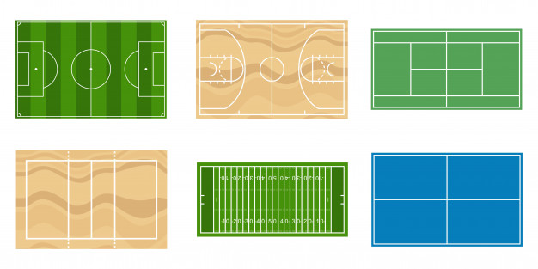

SPORT-APP

Slide 2

IDEA DE NEGOCIO Y PROPUESTA DE VALOR

Slide 3
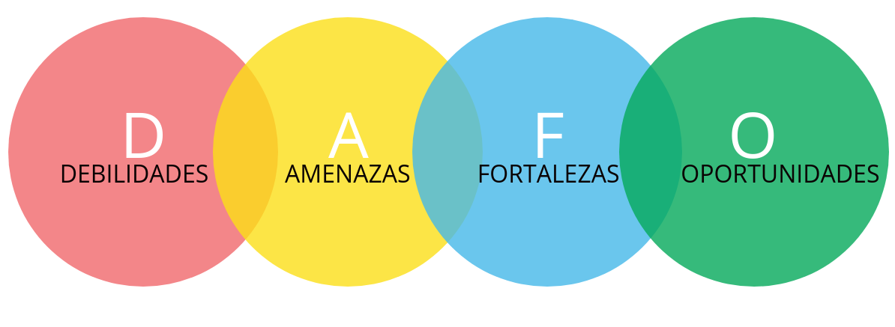
MERCADO

Slide 4


MARKETING

Slide 5
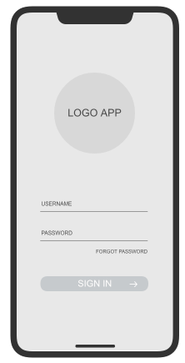
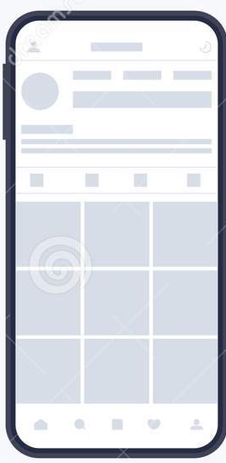
DEMO-PROTOTIPO

